Slide 1
Lactancia materna, programación fetal y enfermedades crónicas no transmisibles
Dra. Ana Cristina Gómez Correa

Slide 2
Lactancia materna, programación fetal y enfermedades crónicas no transmisibles
Ana Cristina Gómez Correa
MD Pediatra
MSc Nutrición Clínica Pediátrica
INTA Universidad de Chile
Docente Departamento de Pediatría y Puericultura
Universidad de Antioquia

Slide 3
Nutrición
Requerimientos
Salud
Barker 1993, IARC 1990, Lucas 1994

Slide 4
Programación Nutricional
Programación
Período crítico
Ajuste fisiológico
Estímulo
Injuria
Nutriente
Consecuencia a largo plazo
Nacimiento

Slide 5
Espero que para todos los asistentes esté claro que la lactancia materna exclusiva hasta los 4-6 meses de edad ofrece múltiples beneficiosos para la salud y por lo tanto debe ser recomendada universalmente
Mi objetivo es darles aún más razones para seguir esta recomendación

Slide 6
Regulación ESPGHAN 2005 Composición fórmulas infantiles
Compuesto | Mínimo | Máximo
Energía kcal/dL | 60 | 70
Proteínas g/100 kcal
Lecha de vaca | 1.8 | 3
Leche de soya | 2.25 | 3
Lípidos
Totales g/100 kcal | 4.4 | 6
Ácido linoleico g/100 kcal | 0.3 | 1.2
Acido α-linolénico mg/100 kcal | 50 | NE
Radio linoleico/α-linolenico | 05:01 | 15:01
Äcido laúrico y mirístico % grasas | NE | 20
Grasas trans % grasas | NE | 3
Carbohidratos g/100 kcal | 9 | 14
Vitaminas
Vitamina A mcgRE/100 kcal | 60 | 180
Vitamina D3 mcg/100 kcal | 1 | 2.5
Vitamina E mg αTE/100kcal | 0.5 | 5
Vitamina K mcg/100kcal | 4 | 25
Tiamina mcg/100kcal | 60 | 300
Riboflavina mcg/100kcal | 80 | 400
Niacina mcg/100kcal | 300 | 1500
Vitamina B6 mcg/100kcal | 35 | 175
Vitamina B12 mcg/100kcal | 0.1 | 0.5
Acido pantoténico mcg/100kcal | 400 | 2000
Acido fólico mcg/100kcal | 10 | 50
Vitamina C mg/100kcal | 8 | 30
Biotina mcg/100kcal | 1.5 | 7.5
Minerales y elementos traza
Hierro (proteína de vaca)mg/100kcal | 0.3 | 1.3
Hierro (proteina de soya)mg/100kcal | 0.45 | 2
Calcio mg/100kcal | 50 | 140
Fósforo (proteina de vaca) mg/100kcal | 25 | 90
Fósforo (proteina de soya)mg/100kcal | 30 | 100
Relación calcio:fósforo mg/mg | 1:1 | 2:1
Magnesio mg/100kcal | 5 | 15
Sodio mg/100kcal | 20 | 60
Cloro mg/100kcal | 50 | 160
Potasio mg/100kcal | 60 | 160
Manganeso mcg/100kcal | 1 | 50
Fluor mcg/100kcal | NE | 60
Yodo mcg/100kcal | 10 | 50
Selenio mcg/100kcal | 1 | 9
Cobre mcg/100kcal | 35 | 80
Zinc mcg/100kcal | 0.5 | 1.5
Otras sustancias
Colina mg/100kcal | 7 | 50
Mio-inositol mg/100kcal | 4 | 40
L- carnitina mg/100kcal | 1.2 | NE

Slide 7
Factores inmunológicos de la leche materna
Antimicrobianos
Antiinflamatorios
Inmunomduladores

Slide 8
¿Protege la lactancia materna de obesidad en posteriores etapas?

Slide 9
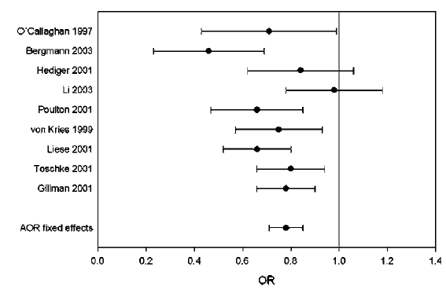
Breast-feeding and childhood obesity a systematic review
S Arenz1 R Ru¨ckerl, B Koletzko and R von Kries
International Journal of Obesity (2004) 28, 1247–1256

Slide 10
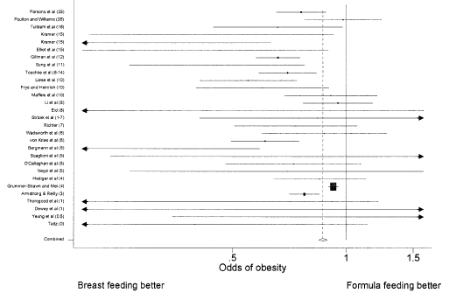
Effect of Infant Feeding on the Risk of Obesity Across the Life Course: A Quantitative Review of Published Evidence
Pediatrics 2005;115;1367

Slide 11
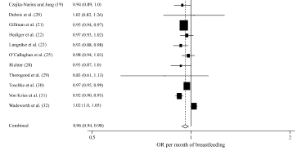
Duration of Breastfeeding and Risk of Overweight: A Meta-Analysis
Conclusión:
Cada mes de lactancia materna se asociaba a un a reducción del 4% del riesgo de obesidad (IC 95% 2-6%)
Am J Epidemiol 2005;162:397–403

Slide 12
Mecanismos propuestos
Comportamiento
Componentes nutricionales programación

Slide 13
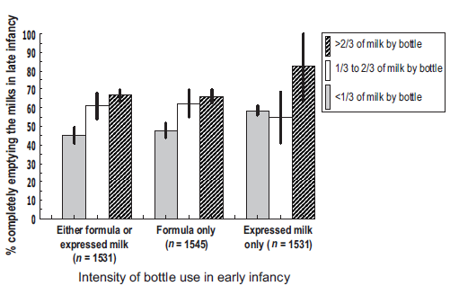
Do Infants Fed From Bottles Lack Self-regulation of Milk compared Intake With Directly Breastfed Infants?
CONCLUSION:
Los lactantes alimentados con tetero en etapas tempranas terminan más tempranamente la toma de tetero o de pocillo en etapas posteriores, independientemente del tipo de leche consumida inicialmente.
Pediatrics 2010;125;e1386

Slide 14
Hipótesis: lactancia materna, crecimiento temprano, programación y prevención de ECV
Crecimiento rápido
+
Obesidad en la adultez y ECV
?
+
Fórmula láctea
+

Slide 15
Perspectiva histórica
Mc Cance 1962.
Ratas de pequeñas camadas sobrealimentadas en los primeros 21 días de vida Obesidad en etapa adulta
Barker 1993
La desnutrición fetal en diferentes etapas del embarazo genera varios fenotipos que se asocian con un patrón particualar de alteraciones metabólicas en la etapa adulta
Lancet 1962; 2: 671–76.
Lancet 1993; 341: 938–41

Slide 16
Crecimiento de los niños alimentados con Lactancia Materna Exclusiva en las curvas NCHS

Slide 17
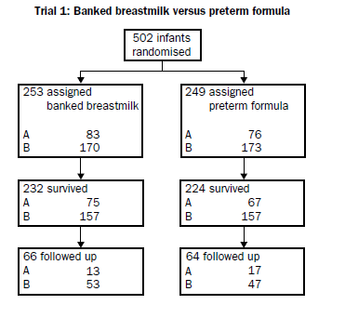
Lactancia frente a fórmula de prematuros y efectos a largo plazo
Singhal A, Cole TJ, Lucas A. Lancet 2001; 357: 413–19.
Am J Clin Nutr 2002; 75: 993–99.
Lancet 2003; 361: 1089–97.
Lancet 2004; 363:1571–78.
Circulation2004; 109: 1108–13.

Slide 18
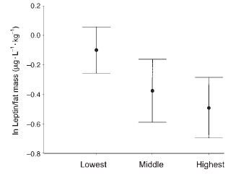
Efecto del consumo de leche materna en leptina

Slide 19
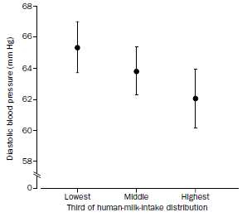
Efecto del consumo de leche materna en PAD

Slide 20
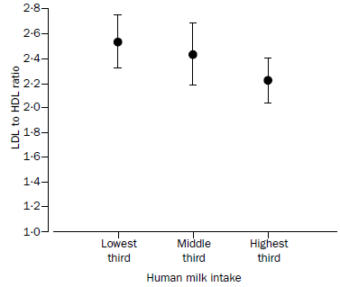
Efecto del consumo de leche materna en perfil lipídico

Slide 21
Conclusión
Aunque no hubo diferencias en grasa corporal a los 13-16 años, postulamos que las concentraciones de leptina pueden programarse por la dieta temprana y este mecanismo puede relacionar nutrición temprana y riesgo de obesidad en la vida adulta (menor presión arterial, menores niveles de colesterol)

Slide 22
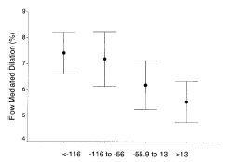
Dilatación mediada por flujo en arteria braquial según ganancia de peso en primeros días

Slide 23
Resistencia a la insulina según ganancia de peso en primeros días

Slide 24
Dimensión de los resultados en salud pública
La reducción de 3 mm Hg de PAD en lactantes alimentados con fórmula con bajo contenido de nutrientes es mayor que el efecto por cualquier otra medida no farmacológica (pérdida de peso, restricción de sal, ejercicio)
Reducir el colesterol en un 10% con lactancia se espera resduza el riesgo cardiovascular en un 25% y la mortalidad en un 13-14%

Slide 25
La hipótesis
La aceleración en el crecimiento en etapas tempranas (mal llamado crecimiento compensador) asociado a consumo de fórmulas lácteas se asocia a enfermedad cardiovascular en etapas posteriores.
Altos nutrientes en las fórmulas para favorecer crecimiento compensador (proteinas
Con la evidencia actual no se recomienda restricción en crecimiento postnatal, futuras investigaciones para generar intervenciones

Slide 26
¨La leche materna es tan buena, que sirve hasta para alimentar¨
Grupo de Puericultura
Universidad de Antioquia

